Slide 1
Trygg på skolen 1. og 2. trinn

Slide 2
Inngangsmusikk
Notes:
Sett på inngangsmusikk:
For Indre Østfold kommune: Can't Stop The Feeling.mp4
For eksterne kommuner: Trolls: Can't Stop The Feeling | GoNoodle - YouTube
Vi rydder klasserom
Vi samles i ringen

Slide 3

Notes:
Øvelsen heter «ballongen» Ballongen - Trykk på «play-knappen for å spille av filmen»
Når du skal gjennomføre pusteøvelsen med elevene, velger du selv om du vil vise filmen eller om du modellerer selv.
Dersom du ønsker å benytte en annen øvelse, finner du flere eksempler på https://www.io.kommune.no/tjenester/skole-og-utdanning/robuste-barn/pust-og-bevegelse/

Slide 4
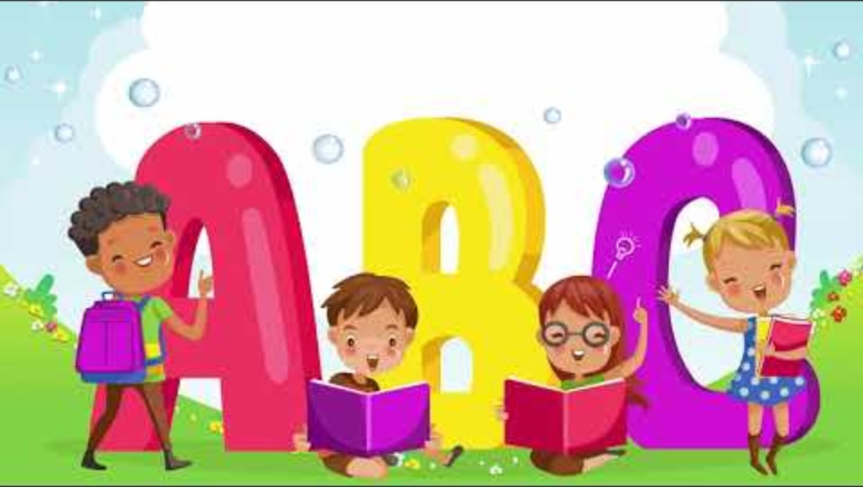
Notes:
Trygg skolestart: https://www.youtube.com/watch?v=egAEUi5rr50
Varer 4 minutter

Slide 5
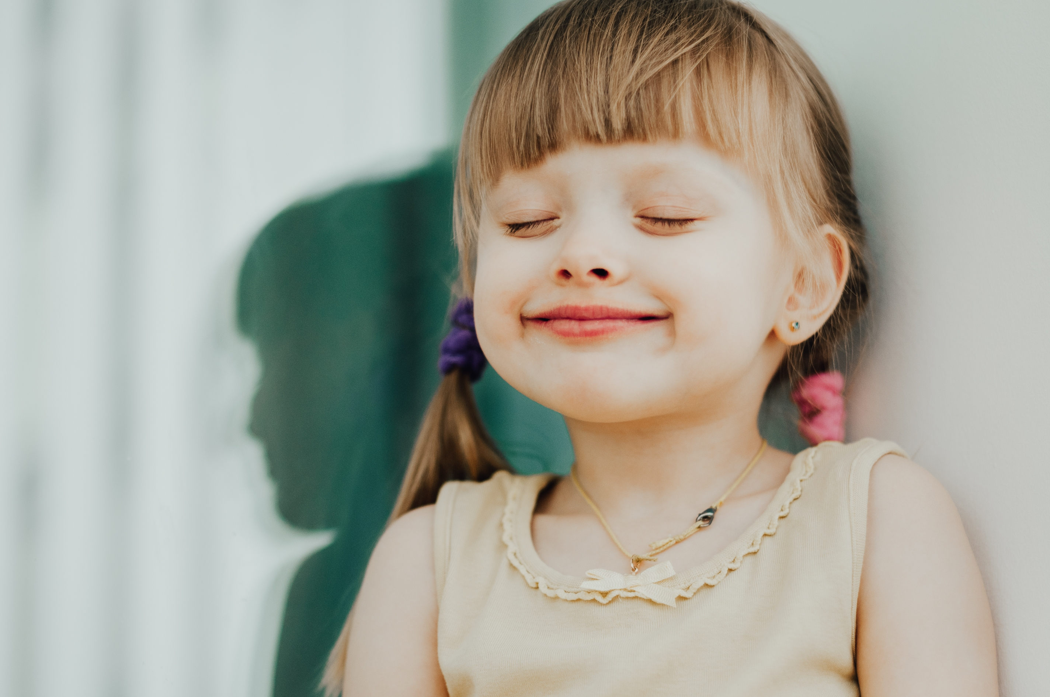
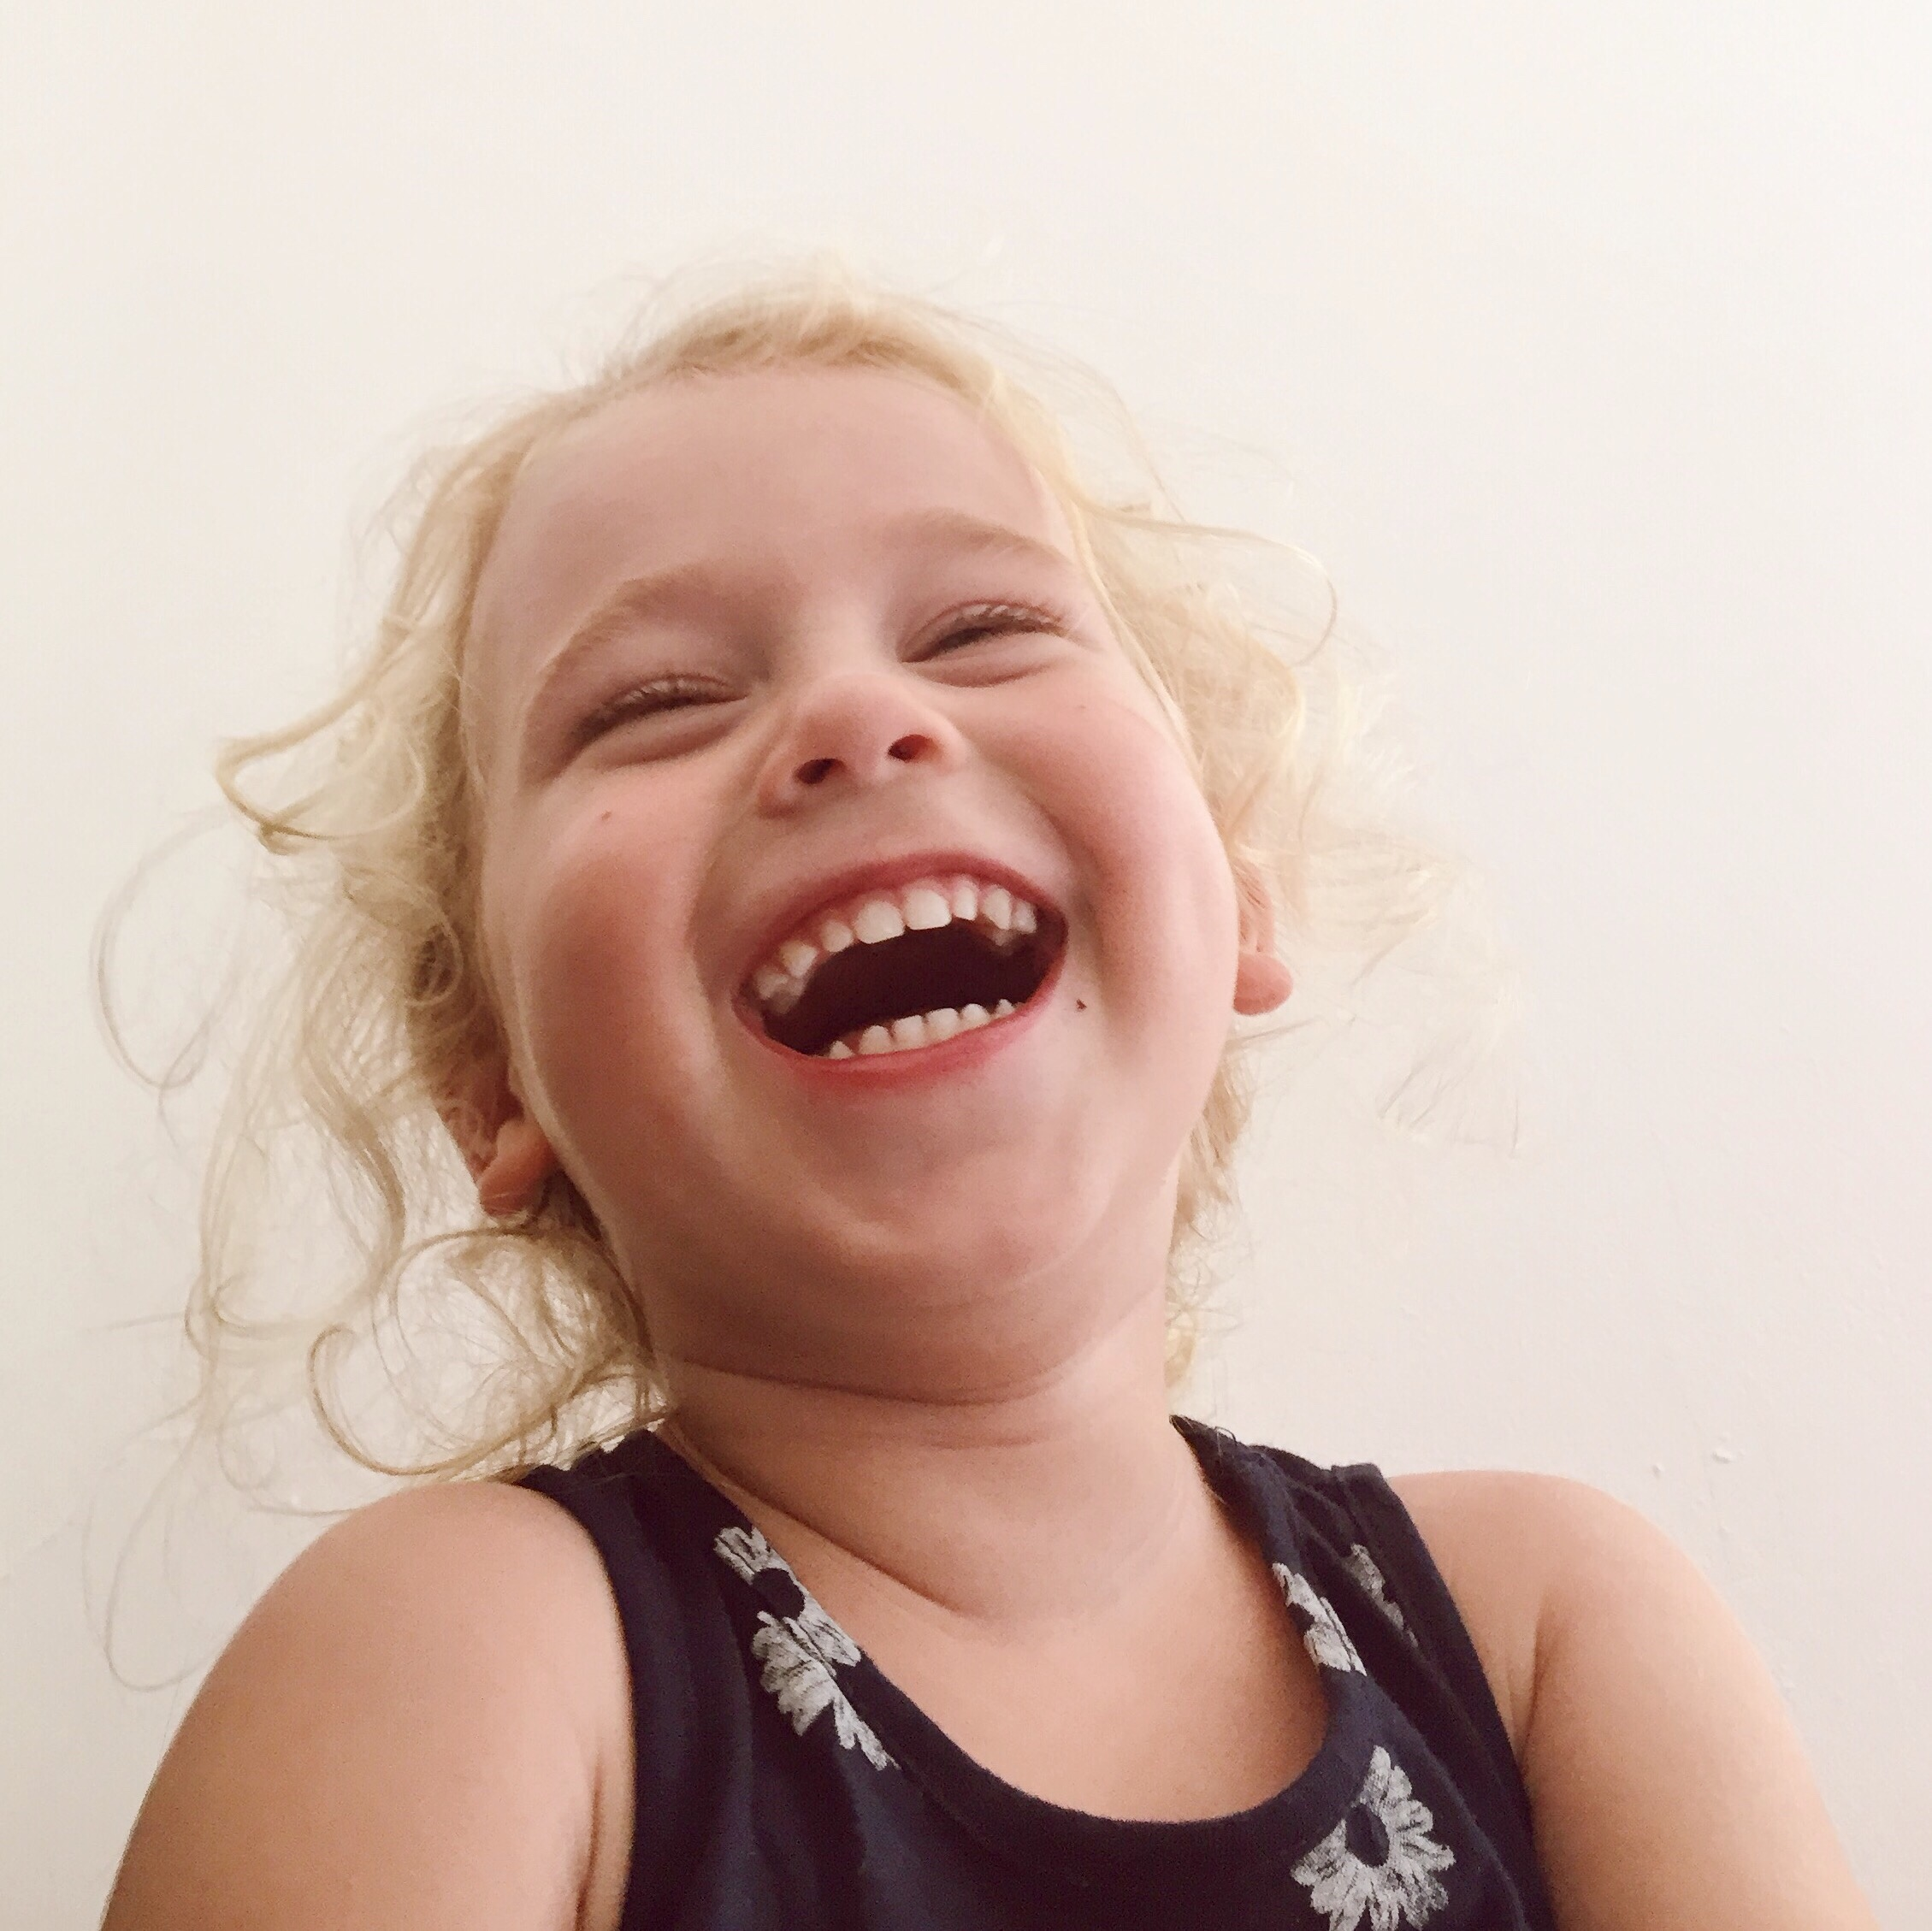

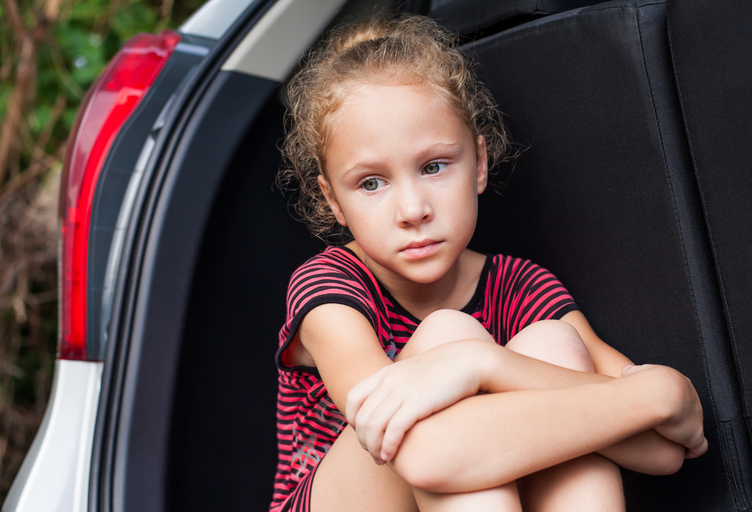
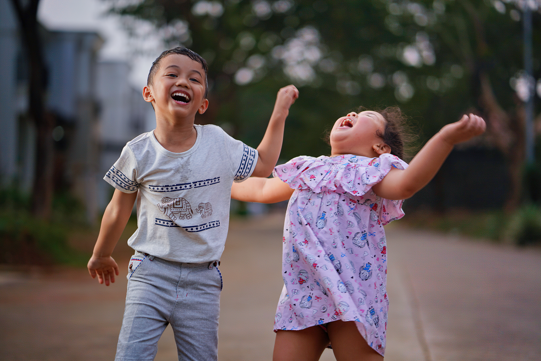
Hvilke følelser hadde du før du kom på skolen i dag?
Notes:
Hvilke følelser hadde du før du kom på skolen i dag?
La elevene komme med innspill, lærer kommer med forslag ved behov.
For eks:
Det var sikkert noen som kjente på ulike følelser før de kom på skolen i dag. Mange barn er spente før de begynner på skolen, noen gleder seg og noen gruer seg. Noen kan kjenne på flere ulike følelser samtidig.
Dersom det er vanskelig å få i gang barna kan dere snakke om bildene, og hva dere tror disse barna føler.

Slide 6
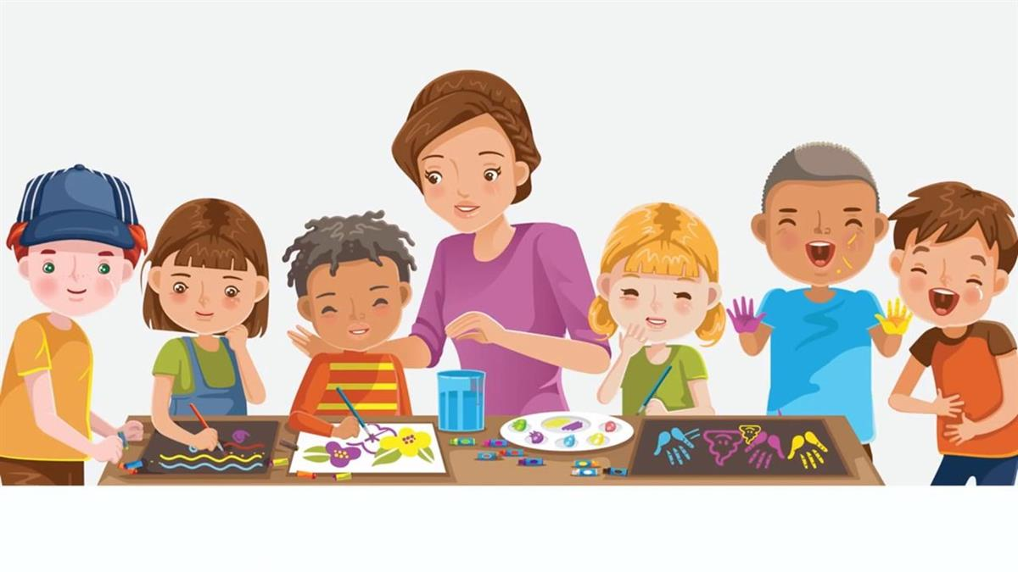
Hva liker du å gjøre på skolen?
Notes:
Hva liker du å gjøre på skolen?
La elevene komme med innspill, lærer kommer med forslag ved behov.
F.eks:
Leke, synge, samlingsstund, tegne, være med venner, leke ute etc.
Følelsene våre henger sammen med hva vi gjør. Vi får gode følelser når vi gjør ting vi liker.

Slide 7
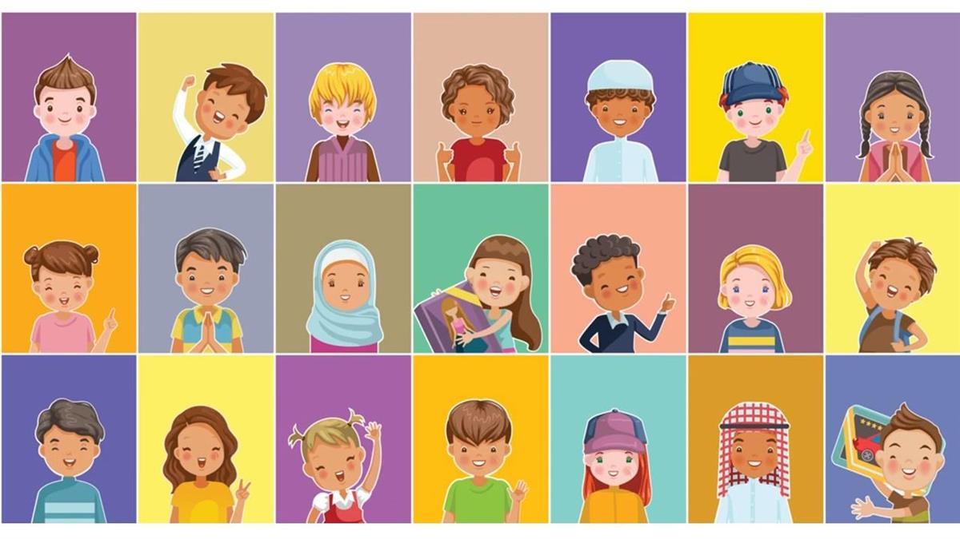
Hva kan vi gjøre for at alle skal kjenne seg trygge i klassen vår?
Notes:
Hva kan vi gjøre for at alle skal kjenne seg trygge i klassen vår?
La elevene komme med innspill, lærer kommer med forslag ved behov.
F.eks:
Spør de som er alene om de har lyst til å leke. Si ja hvis noen spør om å få være med i leken. Smile til hverandre, si hei og se på hverandre med et snilt blikk.
Hvordan ser vi på andre med et snilt blikk? Ikke le når noen sier noe feil, vær snille mot hverandre, lytte når noen prater og svare tilbake når noen snakker til deg.

Slide 8
Vi leker!
Dansestopp
Notes:
Dansestopp:
Formål: Icebreaker, hjelpe oss til å slappe av sammen og ha det gøy, øve på å føle seg fri.
Utstyr: Musikk
Beskrivelse: Spill musikk. Da skal alle gå rundt omkring og gjerne danse litt for å få ut energi. Når musikken stopper roper en voksen ut en kroppsdel eller noe annet konkret å ta på. Når det ropes for eksempel «lillefinger» – skal elevene ta på hverandres lillefinger med lillefingeren. Du skal ta på den som står nærmest og stå stille “i frys”. Dersom det ropes «gul genser», skal alle ta på den gule genseren. Når musikken starter, begynner vi å gå rundt og danse igjen. Start og stopp musikken 5-6 ganger. Gjerne flere ganger.

Slide 9
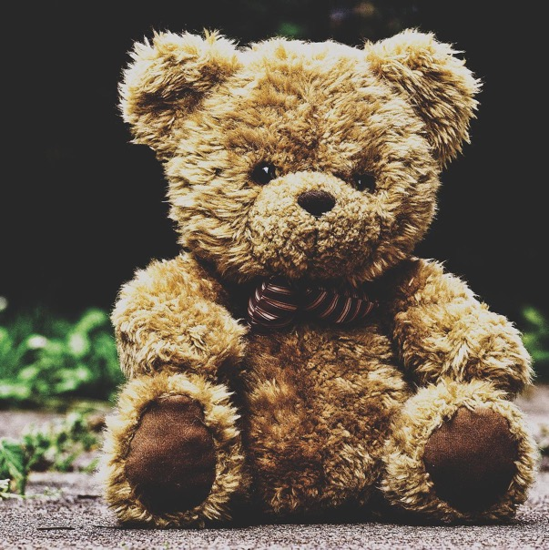
Vi oppsummerer sammen i ringen
Hva likte du i dag?
Hva lærte du?
Hvorfor er dette viktig å snakke om?
Hva kan vi øve på?
Notes:
Et kosedyr, en pute eller badeball sendes rundt i ringen etter tur.
Vi øver på å vente og lytte. Vi sier en ting hver.
Vi bytter spørsmål underveis, f. eks når 5-6 elever har svart.
Foto: Bildet er tatt av Bildet er tatt av Alexas_Fotos fra Pixabay

